Slide 1
Финансирование капитального ремонта и энергоэффективной модернизации жилищного фонда: потребность в кредитных ресурсах и потенциал рынка
Москва
22 ноября 2012 г.

Slide 2
В жилищном фонде в России преобладают многоквартирные дома
Жилищный фонд РФ
(по состоянию на конец 2010 г.)
3.2
миллиона МКД
2.2 миллиарда м²
16.3
миллионов ИЖЗ
1.0
миллиард
м²
МКД – многоквартирный дом; ИЖЗ – индивидуальное жилое здание.
Источник: Федеральная служба государственной статистики, Фонд «Институт Экономики Города».

Slide 3
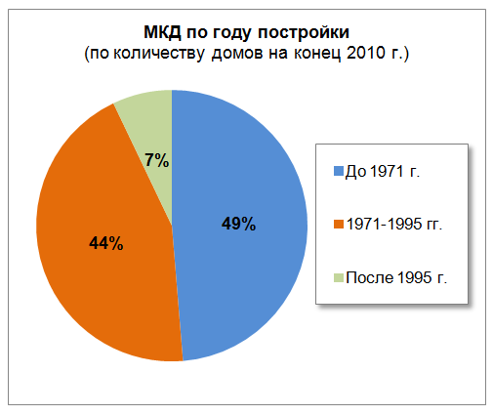
Жилищный фонд в многоквартирных домах старый: около половины домов были построены более 40 лет назад
Источник: Федеральная служба государственной статистики.

Slide 4
Многоквартирные дома в России характеризуются сравнительно высоким уровнем потребления энергоресурсов
+67%
Источник: McKinsey&Company, 2009 г.

Slide 5
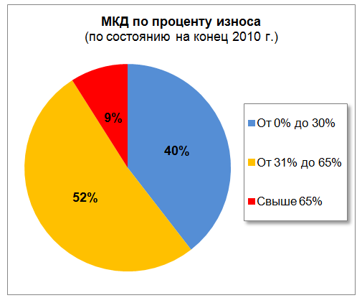
Свыше 60% всех многоквартирных домов нуждаются в капитальном ремонте
Источник: Федеральная служба государственной статистики.

Slide 6
Потребность в финансировании капитального ремонта в многоквартирных домах оценивается в триллионы рублей
Объем необходимого финансирования*
23 триллиона рублей
5 триллионов рублей
Комплексный капитальный ремонт с учетом требований к энергоэффективности
Минимальный капитальный ремонт без учета требований к энергоэффективности
*По оценке Фонда «Институт Экономики Города», суммарные затраты на период 2013-2035 гг.

Slide 7
Банковские кредиты могут стать одним из основных источников финансирования капитальных ремонтов
С введением новой системы финансирования капитального ремонта многоквартирных домов, доля бюджетного со-финансирования будет постоянно снижаться.
Государство
Не обладают, финансовыми ресурсами, необходимыми для проведения капитального ремонта
Система постепенного накопления средств собственников не эффективна
Собственники многоквартир-ных домов
Механизм банковского кредитования может быть задействован для финансирования капитального ремонта и повышения энергоэффективности многоквартирных домов.
Банки

Slide 8
На сегодняшний день банки в России не предлагают продуктов для финансирования капитальных ремонтов/ энергоэффективных мероприятий в МКД
«Все, что вне квартиры»
«Все, что внутри квартиры»
Где найти деньги?
Где найти деньги?
?
Банк
Ипотечный кредит
Кредит на ремонт
Кредит на любые цели

Slide 9
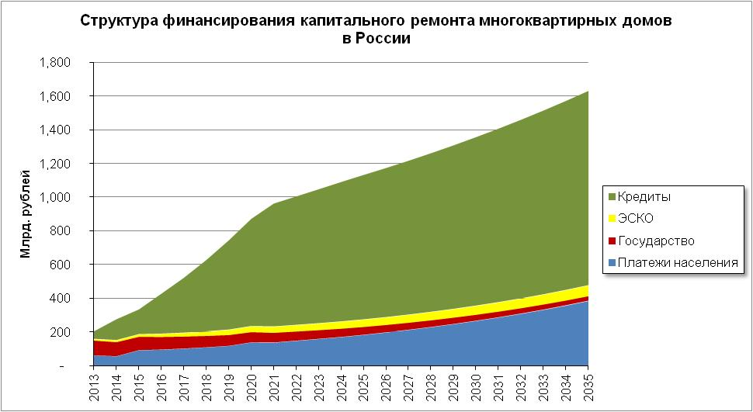
Потенциал рынка кредитования капитального ремонта оценивается в 17 триллионов рублей
По оценке Фонда «Институт Экономики Города» на основе сценария проведения комплексного капитального ремонта МКД с учетом требований к энергоэффективности.

Slide 10
СПАСИБО ЗА ВНИМАНИЕ!

